Slide 1
CoBrA
Profil avantgardní skupiny
a její odkaz ve výtvarné pedagogice
Didaktika Výtvarné výchovy

Slide 2
Vymezení 1/2
Revoluční experimentální hnutí
Vznik 8. listopadu 1948 v Paříži
Název pochází od názvů měst: Copenhagen (Co), Brussels (Br), Amsterdam (A), v nichž se tento umělecký kolektiv zformoval

Slide 3
Vymezení 2/2
Oficiálně se umělci rozchází v roce 1951 po uspořádání skupinové výstavy v Paláci výtvarných umění v Luiku
Vydávali časopis CoBrA vycházející v různých Evropských městech v letech 1949-1951

Slide 4
Umělci patřící do skupiny CoBrA
Alechinsky Pierre, 1927
Alfelt Else, 1910
Appel Karel, 1921
Bille Ejler, 1910
Brands Eugène, 1913
Constant , 1920
Corneille vl. j. Beverloo Guillaume Cornelis , 1922
Ferlov Mancoba Sonja, 1911
Heerup Henry, 1907
Istler Josef, 1919
Jacobsen Egill, 1910
Jorn Asger Oluf, 1914
Lucebert Swaanswijk Lubertus Jacobus, 1924
Mortensen Richard, 1910
Nieuwenhuys Jan, 1922
Ortvad Erik, 1917
Pedersen Carl-Henning, 1913
Rooskens Anton, 1906
Wolvecamp Theo, 1925
………..

Slide 5
Vlivy
Surrealismus
Abstraktní umění
Vliv umělců (modernistů):
  Kandinskij,
  Max Ernest,
  Giacometti
Silné vlivy skandinávské mytologie

Slide 6
Tvorba 1/4
Sami nazývali svou tvorbu jako spontánní-abstraktní.
Kladli důraz na experimentální charakter tvorby a její hravou složku
Reagovali na poválečné hrůzy
Snaha po překonání akademických a konvenčních pravidel v tvorbě.

Slide 7
Tvorba 2/4
Reakce na poválečné abstraktní malířství (spatřovali jej jako neživé umění)
V tvorbě se objevovaly figury a znaky
Zajímali se o umění jiných kultur

Slide 8
Tvorba 3/4
Hledali znaky a symboly v tvorbě dětí, umění art brut, pravěkého umění a primitivismu
Navazovali na surrealistické hledání v podvědomí a emocionální dopad barev na diváka
Hledali návaznosti mezi barvou a symbolikou tvarů jako je: slunce, měsíc, hvězdy, ptáci, rytmické schémata často inspirované hudbou

Slide 9
Tvorba 4/4
Touha po svobodném nezatíženém uměleckém výrazu
Umění by mělo být intuitivní v souladu s emocionální složkou každého člověka

Slide 10
Znaky tvorby
Akční malba
Tachismus
Abstraktní expresionismus

Slide 11
Akční malba 1/2
Kořeny ve 40. letech v USA
Společné prvky s Tachismem
Termín poprvé použit v roce 1952 uměleckým kritikem Haroldem Rosenbergem

Slide 12
Akční malba 2/2
Plátno se stává „arénou“ v němž je umělec v roli zprostředkovatele zážitku
Malba je fyzikou záležitostí
Malba jako nadsmyslový zážitek
Gesto

Slide 13
Tachismus
Paříž po 2. světové válce
O použití termínu se zasadil francouzský kritik Michel Tapié
Umění založené na gestech, improvizačních technikách, široké tahy štětce
Z franc. „la Taché“-skvrna
Principy náhody, automatická malba surrealismu, spontánnost

Slide 14
Abstraktní expresionismus
Vznik po 2. světové válce v USA
Vlivy podvědomí, spontánní energie, dynamika
Vliv emocí vycházejících z nitra umělce
Často využívaná rozměrná plátna

Slide 15
Jednotliví členové

Slide 16
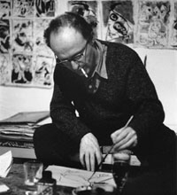
Pierre Alechinsky
1927, Brusel
Malíř, grafik, keramik
École nationalle supérieure d´ Architecture et des Arts décoratifs, 1944-1946
Obor - knižní ilustrace, typografie
Obr. č. 1

Slide 17
Pierre Alechinsky
Zájem o typografii, papír
Zájem o literaturu patrný z různých slovních hříček jeho děl
V polovině 50. let se začal díky přátelství s čínským básníkem a malířem Wallasem Tingem zabývat studií kaligrafie a východoasijské kultury

Slide 18
Pierre Alechinsky
Vlivem japonské tušové malby se začala černá barva stávat dominantou jeho tvorby
Malba na papír, rozložený na podlaze po vzoru japonských mistrů
Gestická štětcová technika tvorby

Slide 19
Pierre Alechinsky
V pozdějších letech upouští od olejové malby a věnuje se malbě akrylem- možnosti plynoucí z rychlého schnutí
Typický ústřední motiv většinou vytvořený akrylovými barvami, rámovaný tušovými barvami
Malba na rukopisy, námořní mapy, faktury, kreslící dokumenty

Slide 20
Symbolika
hadi,
pohádkové příšery,
stromy,
lodě,
oceány,
hvězdy,

Slide 21
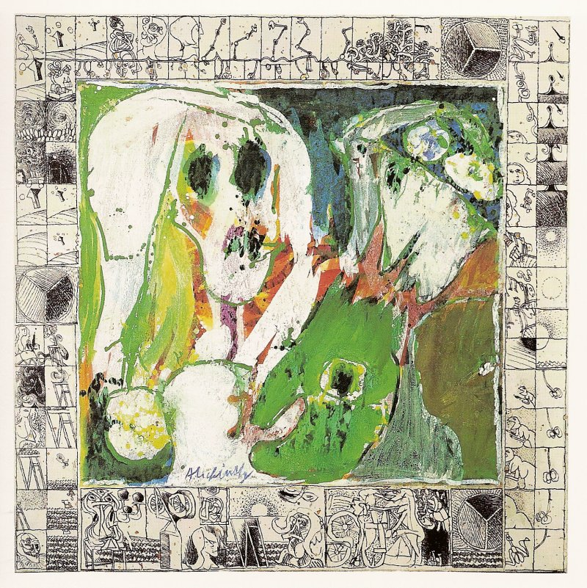
obr. č. 2, The Young Girl and Death, (1966-1967),

Slide 22
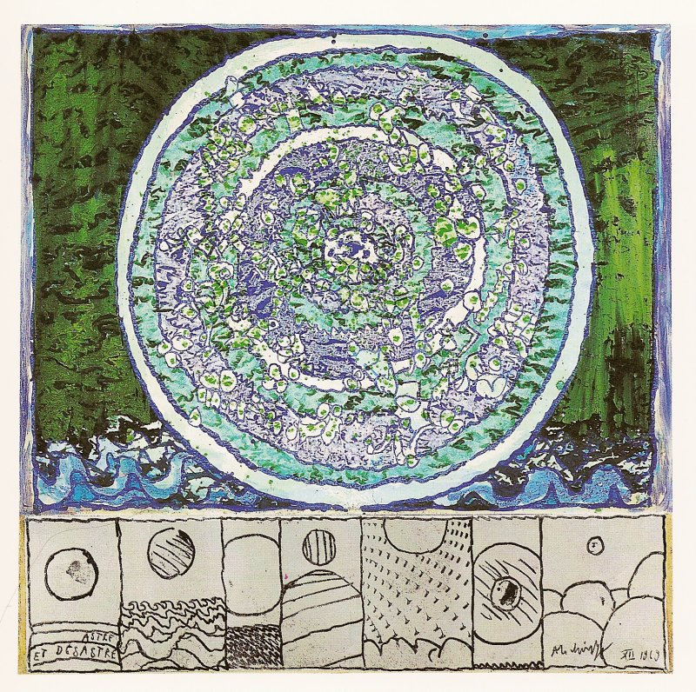
Obr. č. 3, Star and Disaster (though in the original there is some wordplay, one might also call it "Star and Unstar" or such
(1969),

Slide 23
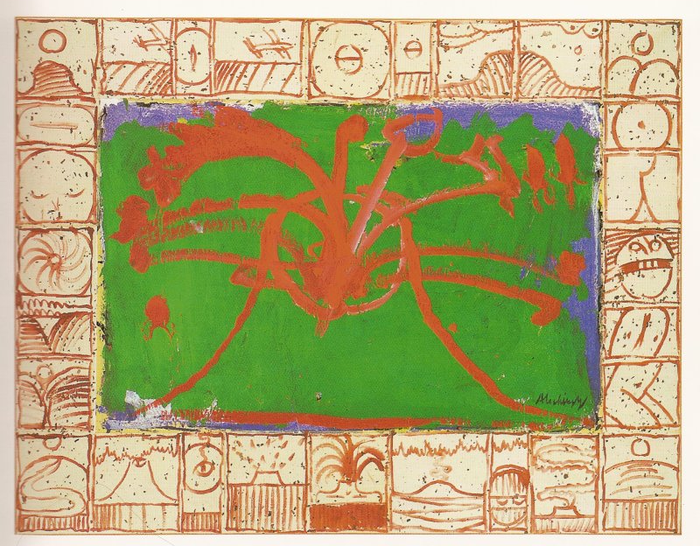
Obr. č. 4, Aztec Volcano (1971),

Slide 24
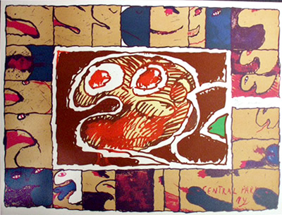
Obr. č. 5, Central Park (1978),

Slide 25
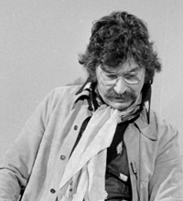
Karel (Christiaan) Appel
1921, Amsterodam – 2006, Zürich
Malíř, sochař, básník
Akademie výtvarných umění (Rijkskademie), 1940–1943 Amsterdam
1950- stěhování do Paříže
Zakladající člen CoBrA
Podílel se na pořádání jejich výstav
„Maluju jako barbar v téhle barbarské době.“ Appel
Obr. č. 6

Slide 26
Znaky tvorby
Obliba motivů mytických zvířat, bytostí inspirovaných zejména dětskými kresbami
Ostrá barevnost, silné tahy štětce, hutné nánosy barev
Akt nanášení barev je chápán jako osvobození umělcova výrazu, důraz na podvědomí
Jednoduché tvary, kontury
Inspirace dětskou malbou i Picassem
Práce s hmotou – tvorba soch – vliv afrického umění

Slide 27
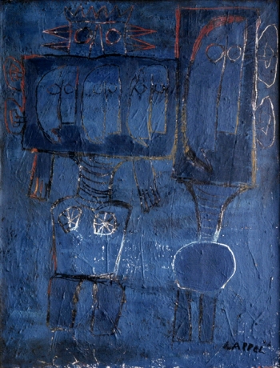
Obr. č. 7, Little Moon Men
(1946),

Slide 28
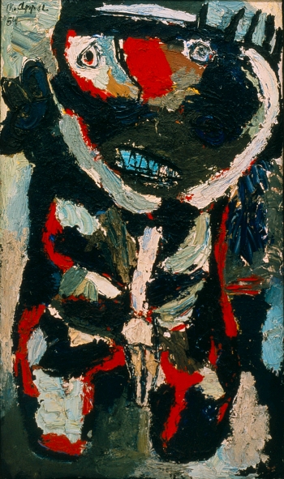
Obr. č. 8, Wild Boy
(1954)

Slide 29
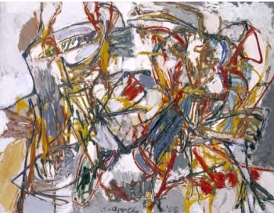
Obr. č. 9, morous Dance
(1955)

Slide 30
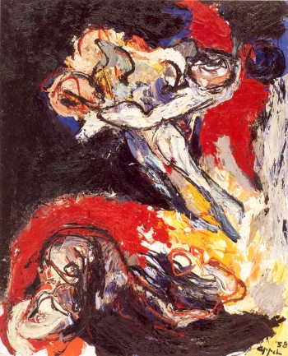
Obr. č. 10, Hiroshima Child
(1958)

Slide 31
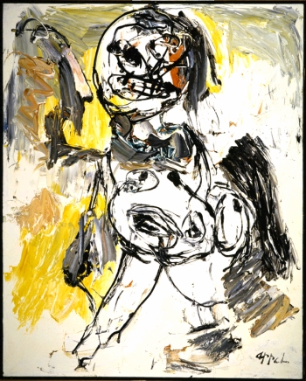
Obr. č. 11, Nude Series: Nude
(1963)

Slide 32
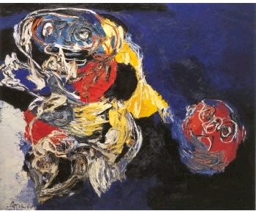
Obr. č. 12, Woman with Head
(1964)

Slide 33
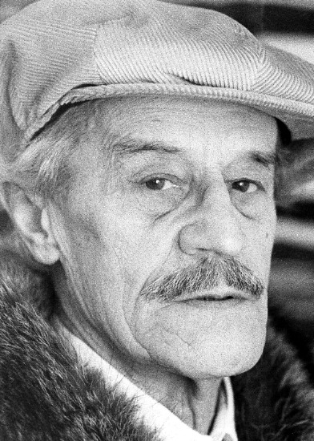
Eugene Brands
1913, Amsterodam- 2002, Amsterodam
Malíř, básník spisovatel
Umělecko-průmyslová škola Amsterodam
Obr. č. 13

Slide 34
Eugene Brands
Snaha o čistý výtvarný projev, tvorba plná fantazie
Vliv:
  Arpa,
  Kleeho,
  dadaismu, surrealismu
Inspirace vesmírem, hvězdami, spirálovými galaxiemi, magií
Během války experimentoval s rozličnými materiály – technika rozmývání tuše, uhlů
Meditativnější poloha tvorby

Slide 35
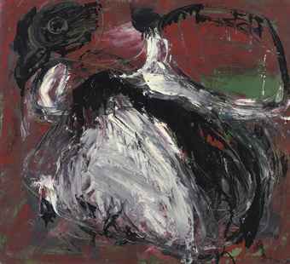
Obr. č. 14, Composition
(1962)

Slide 36
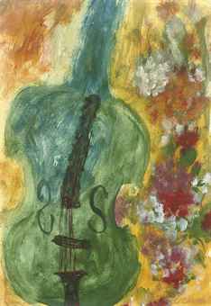
Obr. č. 15, De Viool
(1953)

Slide 37
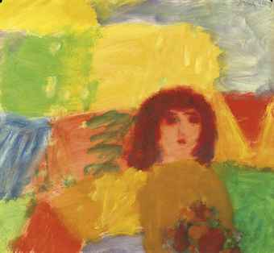
Obr. č. 16, Meisje met bloemen
(1956)

Slide 38
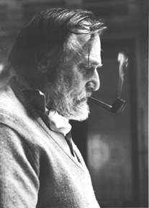
Asger Jorn
1914 Vejrum – 1973 Aarhus
Malíř, keramik, filozof umění
Vliv pro vývoj dánského malířství
Tvůrčí duch skupiny Cobra
psal teoretické práce a eseje
Obr. č. 17

Slide 39
Asger Jorn
Zprvu začínal jako krajinář a portrétista
Ve 30. letech se inspiroval kubismem, Bauhausem, dadaismem a abstraktním uměním až došel ke spolku abstraktních surrealistů Lienen v roce 1935
Ve své tvorbě spojoval principy surrealistické spontánnosti a severské mytologie
Snaha o netradiční užití materiálu

Slide 40
Asger Jorn
„Ve svém experimentování usilujeme o spontánní vyjadřování pocitů, přičemž nepřipouštíme sebemenší míru racionální kontroly nad nimi. Naším cílem je únik z nadvlády rozumu..jímž chceme docílit vlády nad životem.“(str. 54)

Slide 41
Asger Jorn
V době spolupráce se spolkem CoBrA se v jeho malbách začaly objevovat prvky dramatičnosti, postavy mytických bytostí s velkýma očima odkazující k dětské kresbě
Vliv Muncha
Po polovině 50. let tvořil nejsilnější díla

Slide 42
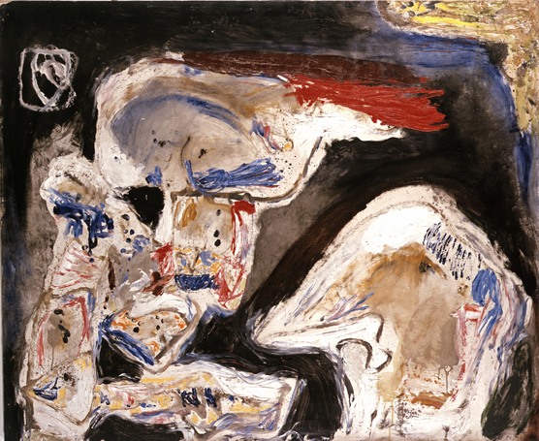
Obr. č. 18, (1956)

Slide 43
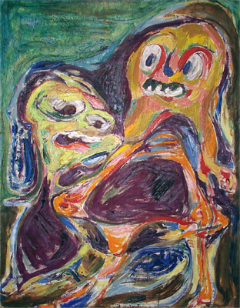
Obr. č. 19, (1953)

Slide 44
Navazující seminář
Inspirace pro náměty
do hodin výtvarné výchovy

Slide 45
Akční gestická malba
Gesto jako inspirace výtvarné tvorby
  Gestická malba ve skupině
  Gestická malba jako performance
  Gestická malba a prostorová tvorba

Slide 46
Tachismus, Kaligrafie
- Kaligrafie klasická a volná
Kaligrafie jako záznam činnosti
Fiktivní písmo a grafologie
Výtvarná podoba notového záznamu

Slide 47
Abstraktní expresionismus
pojem „exprese“ a jeho pojetí ve výtvarné pedagogice
abstraktní expresionismus a psychologické pojetí výtvarné výchovy

Slide 48
Navrhni výtvarný projekt
inspirovaný některým
z hlavních projevů skupiny CoBrA

Slide 49
Navrhni projekt
zprostředkující dílo
jednoho z umělců ze skupiny CoBrA

Slide 50
Charakterizuj odkaz
výtvarné skupiny CoBrA
současnosti

Slide 51
Použitá literatura
http://www.artmuseum.cz/
Přednáška: doc. PaedDr. Hany Stehlíkové Babyrádové, Ph.D.
Dánští umělci ze skupiny Cobra: Praha, Městská knihovna, květen - červen 1987 : [katalog výstavy]. 1. vyd. Praha: Národní galerie, 1987, 54 s.
Umění bez hranic: its artists and its art - beyond the boundaries : [CoBrA - Copenhagen-Brussels-Amsterdam. Praha: Museum Kampa - Nadace Jana a Medy Mládkových, 2009, 96 s. ISBN 978-80-87344-01-9.

Slide 52
Obrázky
Obr. 1: www.artmuseum.cz/umelec.php?art_id=75 (staženo 20.11.2012)
Obr. 2–4: madinkbeard.com/archives/pierre-alechinsky/ (staženo 20.11.2012)
Obr. 5: rogallery.com/Alechinsky_Pierre/w-219/Alechinsky-Central-Park.htm (staženo 20.11.2012)
Obr. 6: www.artmuseum.cz/umelec.php?art_id=95 (staženo 20.11.2012)
Obr. 7–10: www.karelappelfoundation.com/index.cfm/karelappel/work/painting/ (staženo 20.11.2012)
Obr. 11: ww.google.cz/imgres?um=1&hl=cs&client=opera&sa=N&rls=cs&channel=suggest&biw=1366&bih=645&tbm=isch&prmd=imvns&tbnid=SaEdP9csS0LJ8M:&imgrefurl=http://sleepinggardens.blogspot.com/2010/12/fridays-funerary-artist.html&docid=frqsfGUo8rhEVM&imgurl=http://1.bp.blogspot.com/_gJOLgycnIAg/TQj2r6R52jI/AAAAAAAAA4c/nkagscMstDc/s1600/eugene_brands_jpg_2.jpg&w=392&h=550&ei=sRJwUN78EcSm4gTw_oHICQ&zoom=1v (staženo 20.11.2012)
Obr. 12–15: www.christies.com/lotfinder/drawings-watercolors/eugene-brands-meisje-met-bloemen-5412017-details.aspx?pos=3&intObjectID=5412017&sid=&page=25 (staženo 20.11.2012)
Obr. č. 16: library.nothingness.org/photos/asger_jorn.jpg (staženo 20.11.2012)
Obr. č. 17-19: www.museumjorn.dk/en/works_by_jorn.asp (staženo 20.11.2012)

Slide 53
Děkuji za pozornost

